Slide 1



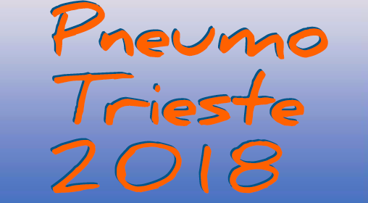

Slide 2
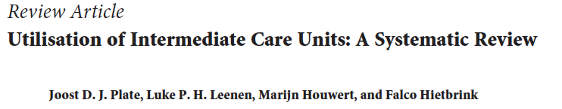
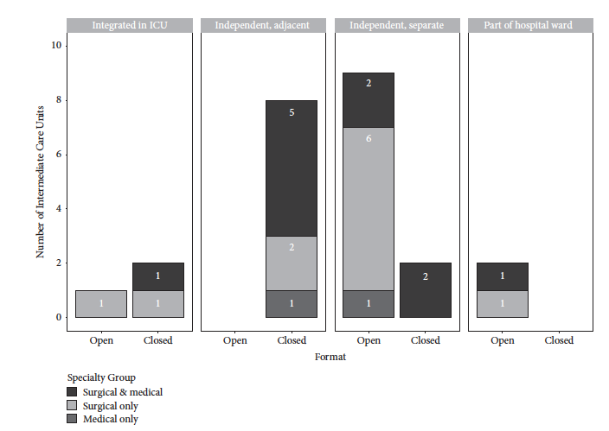
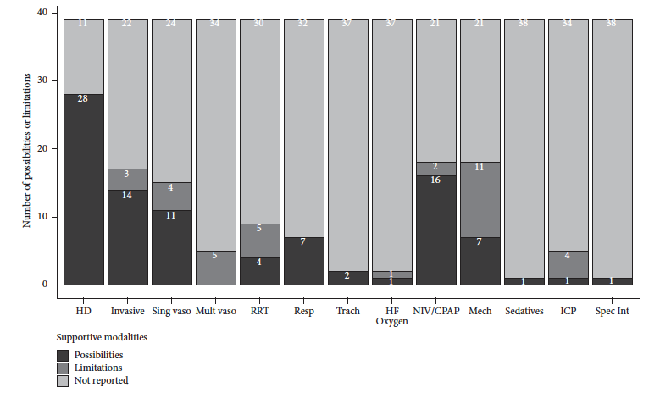

Conclusions. IMCUs often have a specific task in a hospital, which is reflected in location, format, and utilisation. The management format depends on location and admitting specialist while incorporated supportive treatment modules reflect its function. Common IMCU denominators are continuous monitoring and respiratory support, without mechanical ventilation and multiple vasoactive medications

Slide 3
Goal e Obiettivi della Ventilazione Meccanica
Primum Non Nocere (minimizzare i rischi e massimizzare la sicurezza)
Fornire un adeguato scambio di gas, ottimizzando il rapporto la ventilatione/perfusione
Accettabili valori di emogasanalisi
Minimo spazio morto
Adeguata gittata cardiaca e la pressione sanguigna
Evitare il danno polmonare ventilatore-indotto ottimizzando il rapporto volume / pressione polmonare (ottimizzando la meccanica )
PEEP ottimale
Volume Corrente Ottimale
Ridurre al minimo il rischio di polmonite associata a ventilazione
Promuovere il comfort del paziente
Evitare l’asincronia paziente-ventilatore,
Ottimale sensibilità del trigger (atti respiratori spontanei)
Tempo inspiratorio e il picco di flusso inspiratorio (nei respiri controllati) ottimali
Liberare paziente dal ventilatore al più presto
Ridurre al minimo la durata della ventilazione meccanica
Criteri ottimali per lo svezzamento, trial di respiro spontaneo,e estubazione
Aderenza ottimale per protocolli e prevenzione dei ritardi

Slide 4

QUALI PAZIENTI SCELGO?

Slide 5

Criteri Per Considerare la NIV
Processi di malattia e situazioni che sicuramente indicano NIV (forte evidenza)
Riacutizzazione di BPCO
Facilitazione allo svezzamento / estubazione nei pazienti con BPCO
Edema polmonare acuto cardiogeno
Immunocompromessi (neoplasie ematologiche, trapianto di midollo osseo o
di organi solidi, AIDS)
I criteri di inclusione (almeno 2 devono essere presenti)
Uso dei muscoli accessori
respirazione paradossa
La frequenza respiratoria>25 respiri / min
Dispnea (da moderata a grave o aumentato nella BPCO)
PaCO2 > 45 mm Hg con pH< 7,35
PaO2/FIO2 < 200 mm Hg
criteri di esclusione
apnea
Instabilità emodinamica o cardiaca
pazienti non collaboranti
Ustione del viso o traumi
Alto rischio di aspirazione
secrezioni abbondanti
Anomalie anatomiche che interferiscono con la ventilazione

Slide 6

I criteri per determinare se una ventilazione non invasiva, in base alle condizioni del candidato, garantisce sicurezza come una priorità
Rischio di Apnea
Apnea centrale
Perdite intermittenti che non innescano VM
Rischio di ipoventilazione
Grave riacutizzazione di BPCO
Estubazione non riuscita
Rischio di ipossiemia
Richiesta di Alta FIO2
Richiesta di Alta PEEP

Slide 7
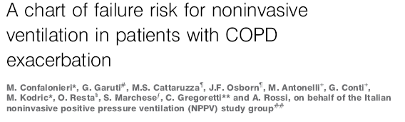

Slide 8
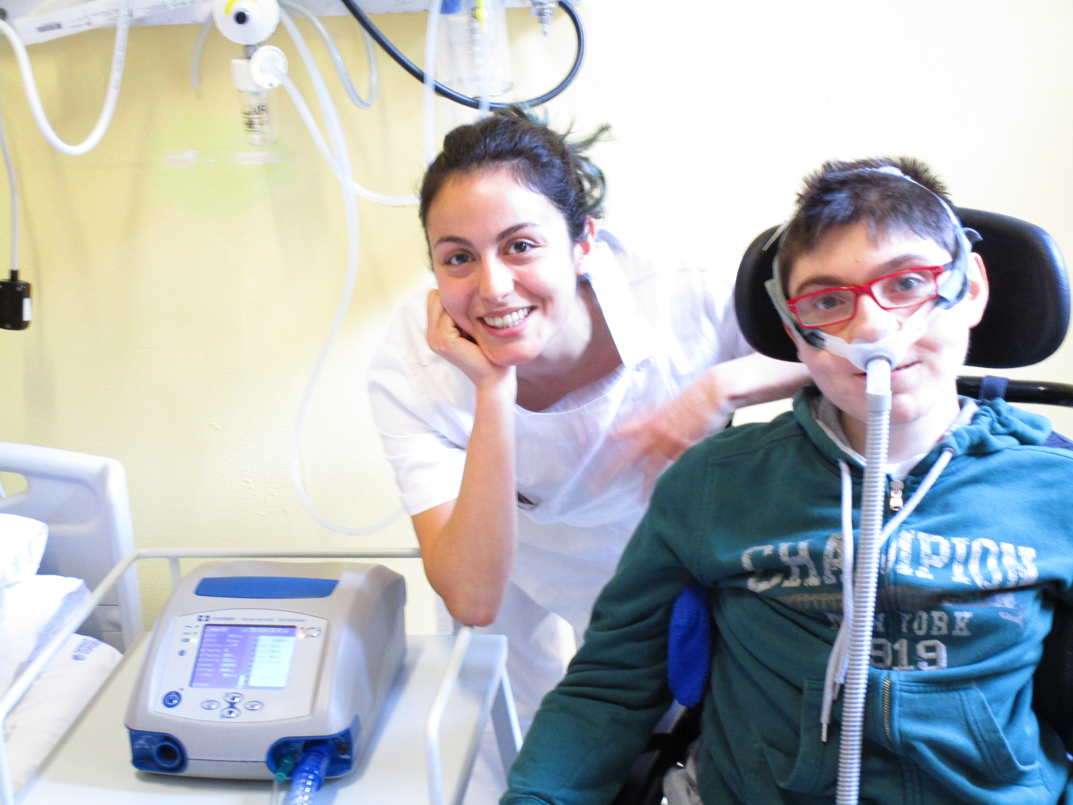
La gestione infermieristica dei pazienti sottoposti a NIV:
La gestione infermieristica della NIV in taluni casi risulta molto complessa in quanto si assiste frequentemente ad una marcata riduzione del grado di collaborazione del paziente conseguente proprio allo squilibrio dei gas nel sangue (ad es. aumento della pCO2) per cui l'infermiere deve stare a stretto contatto con il paziente al fine di garantire l'efficacia del trattamento.

Slide 9
Randomized controlled trial of nasal ventilation in acute ventilatory failure due to chronic obstructive airways disease
J Bott, MP Carroll, JH Conway, SE Keilty, EM Ward, AM Brown,
EA Paul, MW Elliott, RC Godfrey, JA Wedzicha, J Moxham
“… for the amount of nursing care required, were not statistically significantly different”
LANCET 1993; 341, 1555-1557

Slide 10
JC Chevrolet, P Joillet, B Abajo, A Toussi, M Louis
Nasal Positive Pressure Ventilation in Patients
with Acute Respiratory Failure
Difficult and Time consuming Procedure for Nurses
“….this technique is not easy, is time consuming for nurses, and, even if possible in a general non specialised ICU, requires some expertise and reasonable co-operation on the part of the patient”
hours
41±9%
restrictive
91±9%
obstructive
pts
CHEST 1991; 100: 775-82

Slide 11
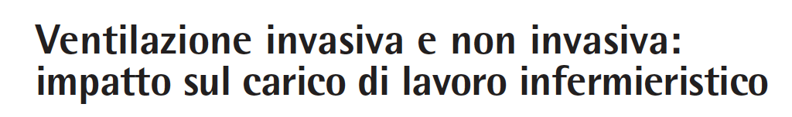
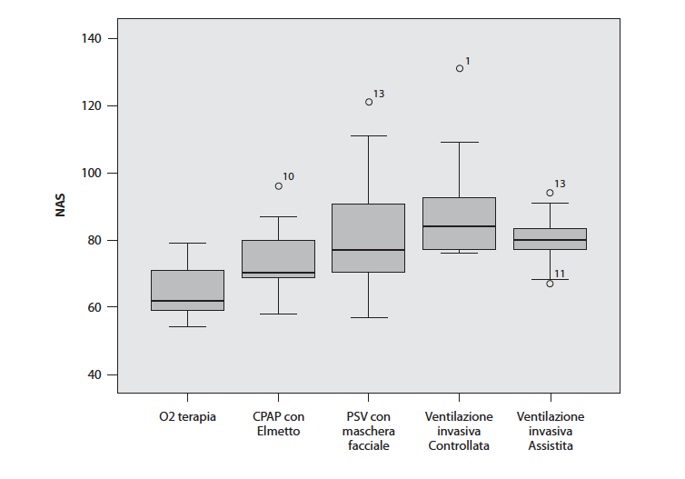
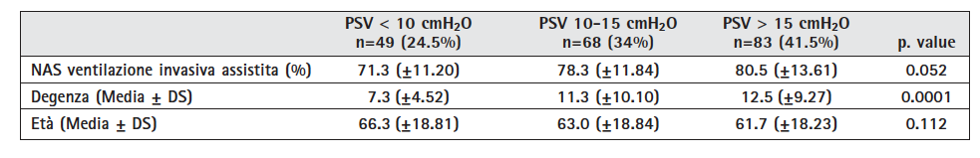
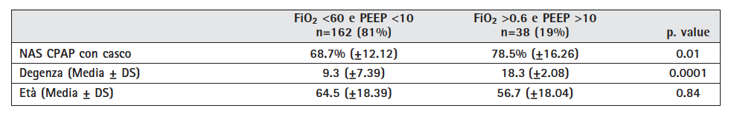

Conclusioni. Globalmente il paziente sottoposto a CPAP con casco ha un carico di lavoro infermieristico più basso rispetto alla ventilazione invasiva. Quando le FiO2 erogate (>0.6) ed il livello di PEEP sono elevati (>10 cmH2O) e quando il paziente è sottoposto a PSV in maschera il peso assistenziale è sovrapponibile a quello dei pazienti in ventilazione invasive la modalità controllata determina un NAS più elevato rispetto alla assistita.

Slide 12
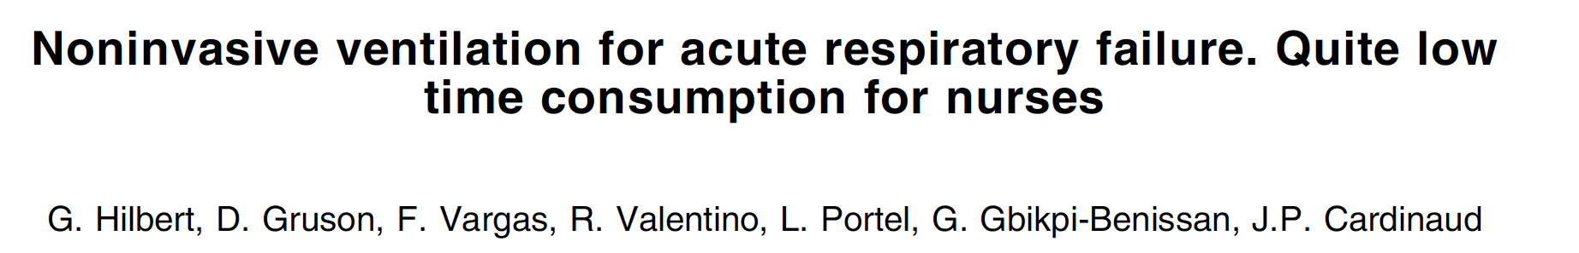
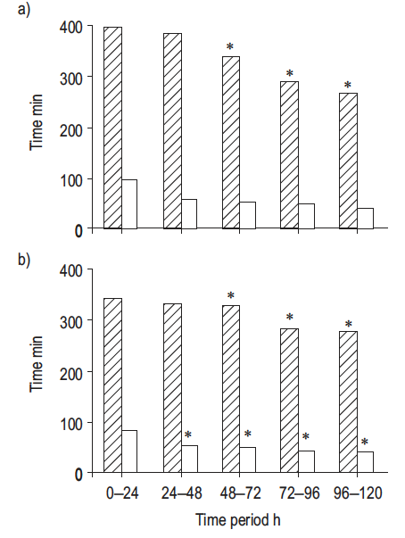
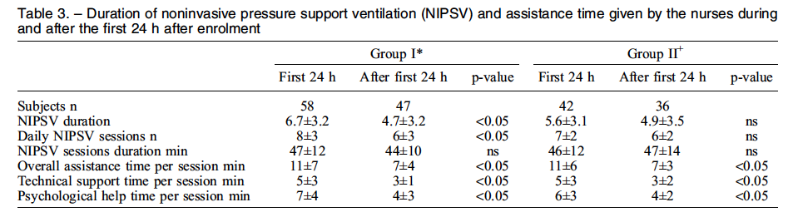
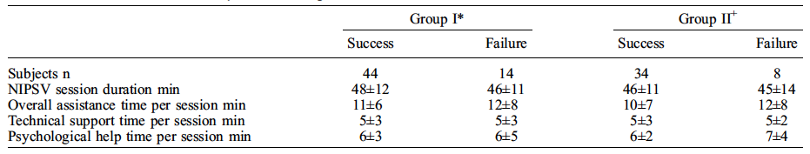


Group I consisted of 58 patients who were admitted to the ICU with an acute exacerbation of COPD
Group II consisted of 42 COPD patients with hypercapnic respiratory insufficiency after weaning from mechanical ventilation

Slide 13
Human and Financial Costs of Noninvasive Mechanical Ventilation in Patients Affected by COPD and Acute Respiratory Failure
S.Nava, I Evangelisti, C Rampulla, ML Compagnoni, C Fracchia, F Rubini
m/day
%
first 48 hrs workload
% of total ventilatory time
NMV %
logging vital signs 28
assistance to NMV 21
therapy 14
hygiene of body 12
change of lines 9
nose skin abrasion 6
others 10
InMV %
logging vital signs 23
endotracheal suction 20
therapy 15
hygiene of body 11
change of lines 12
biochemistry 6
others 10
“… We conclude that in the first 48h of ventilation, daily NIMV is neither more expensive nor time consuming and staff demanding than InMV. After the first few days of ventilation, NIMV was significantly less time consuming than InMV, for MDs and Ns, so that medical and paramedical time expenditure seems not to be a major problem during NIMV.
CHEST 1997; 111: 1631-38

Slide 14
“… Dyspnea scores and maximal inspiratory pressures were better in the NPPV than in control patients at 6 h, and nurses and therapists spent similar amounts of time at the bedside for both groups”
Respiratory Therapy
Nursing
Kramer, AJRCCM 1995; 151: 1799-1806

Slide 15
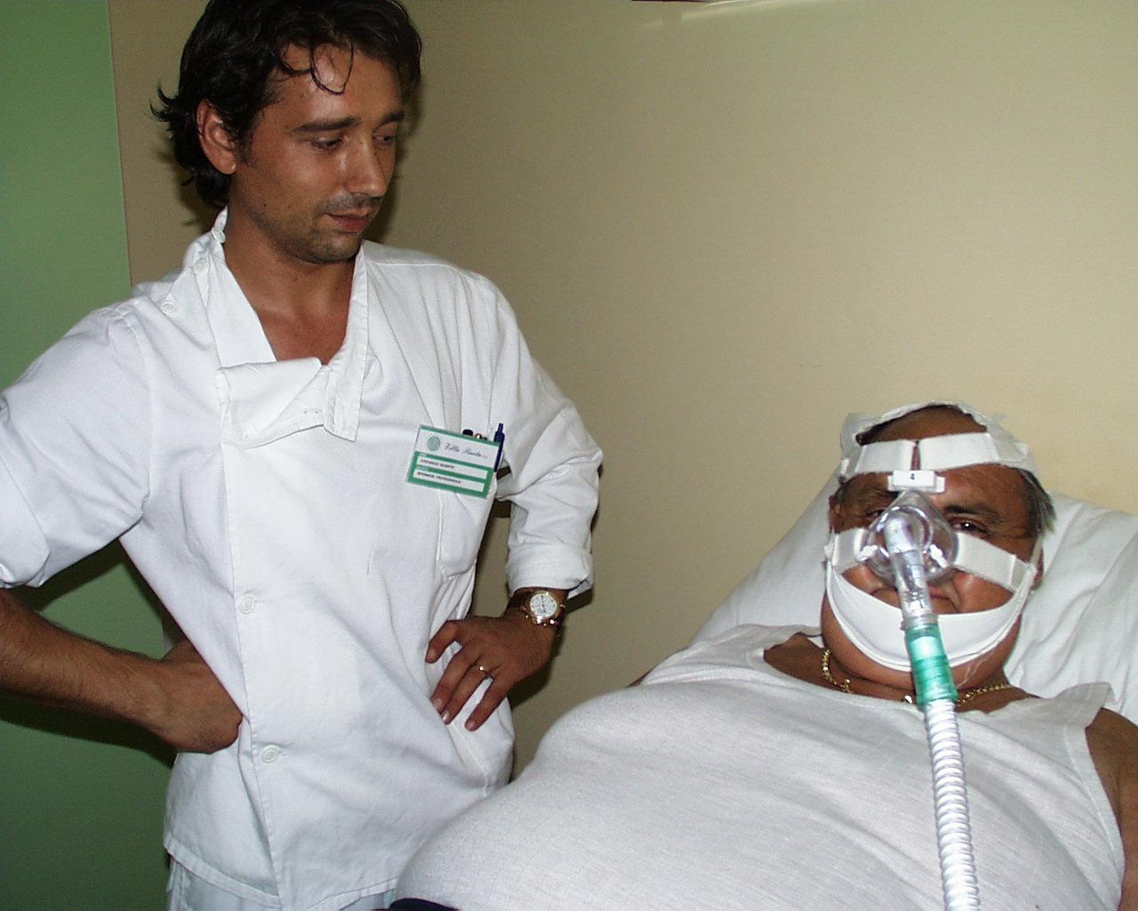
NURSING DEL PAZIENTE VENTILATO
NON INVASIVAMENTE
ASSISTENZA
Preventilatoria
Postventilatoria
Intraventilatoria

Slide 16
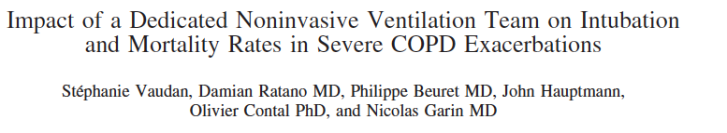
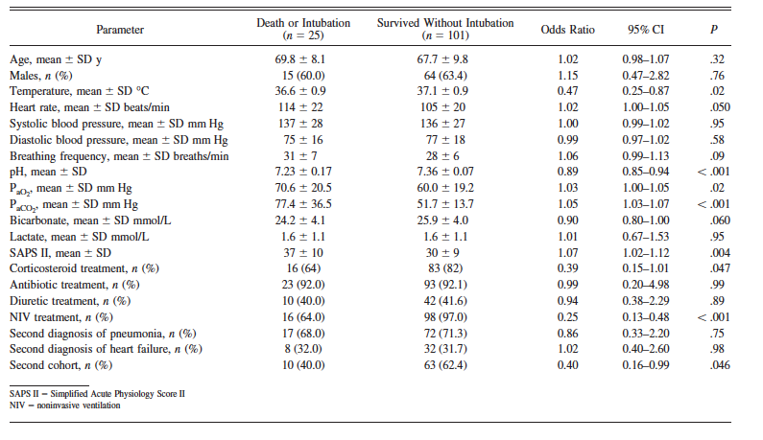

CONCLUSIONS: The delivery of NIV by a dedicated team was associated with a lower risk of death or intubation in subjects with respiratory failure secondary to COPD exacerbations. Therefore, the implementation of a team administering all NIV treatments on a 24-h basis should be considered in institutions admitting subjects with COPD exacerbations.

Slide 17
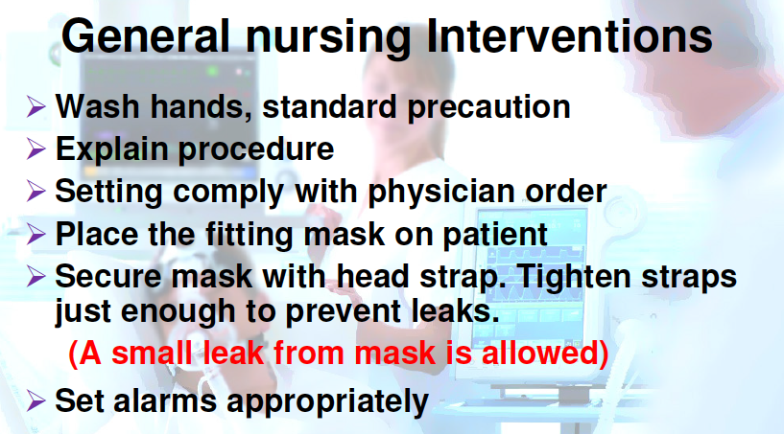

Slide 18
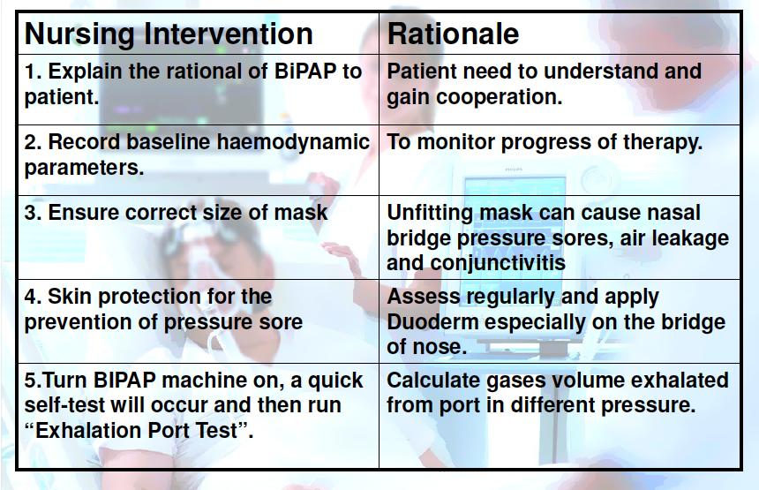

Slide 19
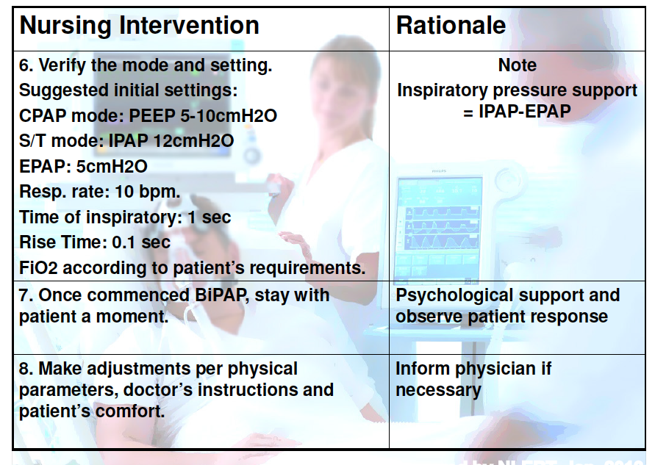

Slide 20
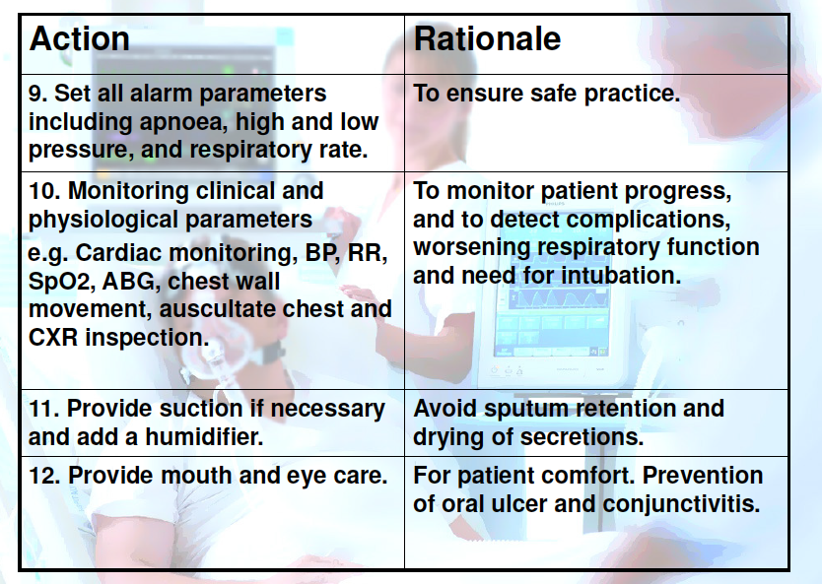

Slide 21
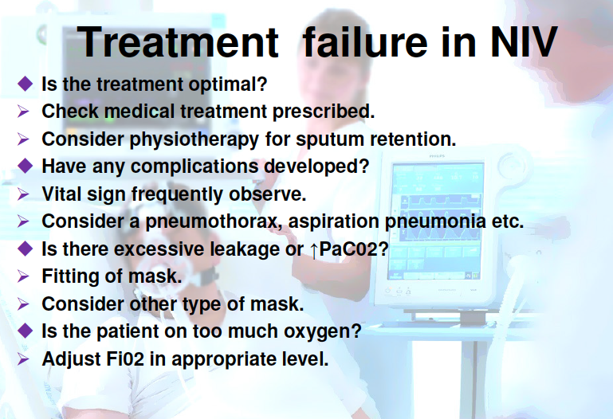

Slide 22
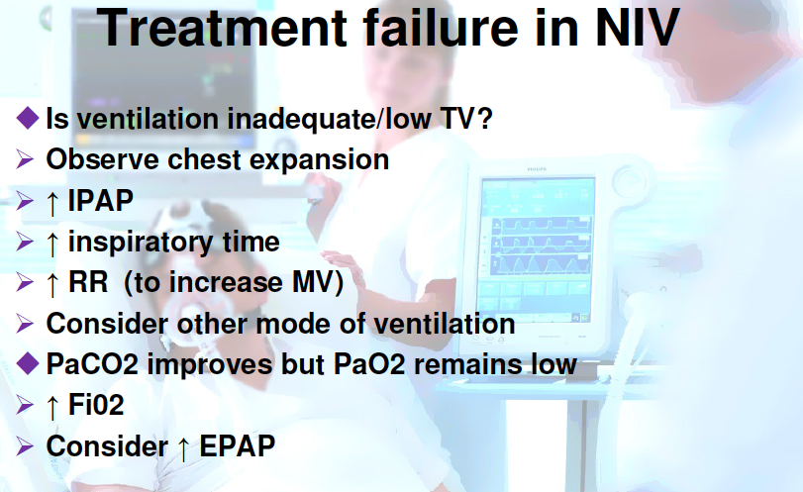

Slide 23
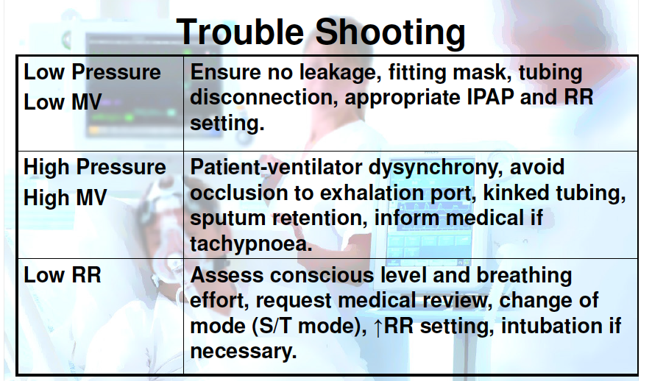

Slide 24
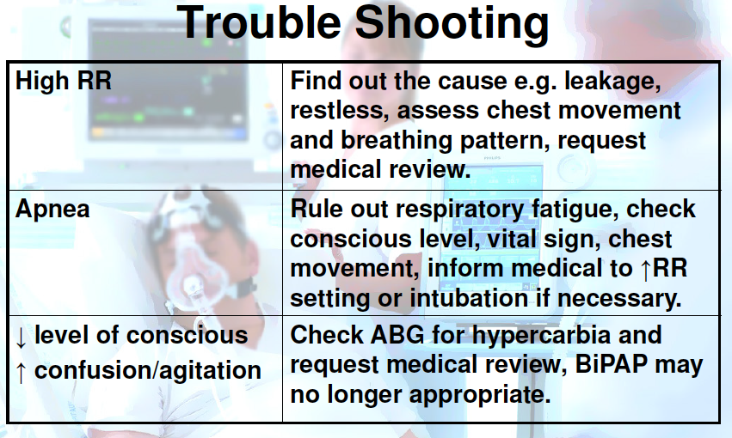

Slide 25
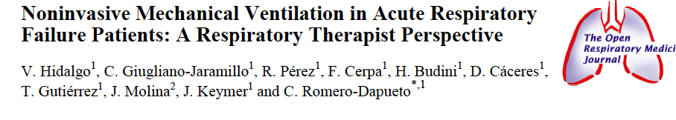
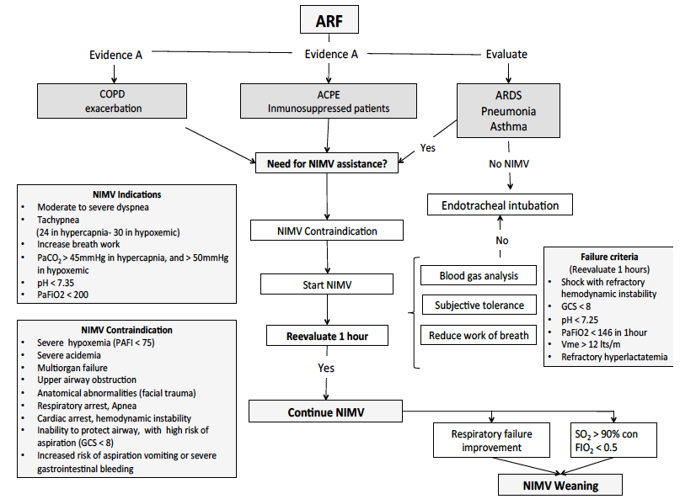

Slide 26
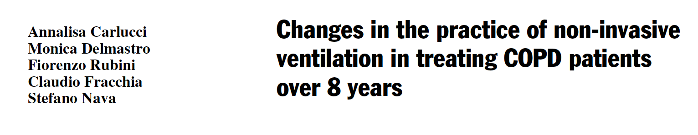
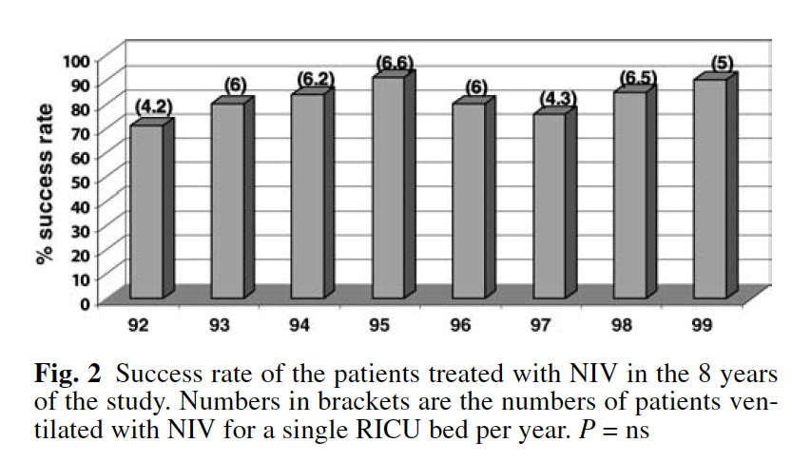
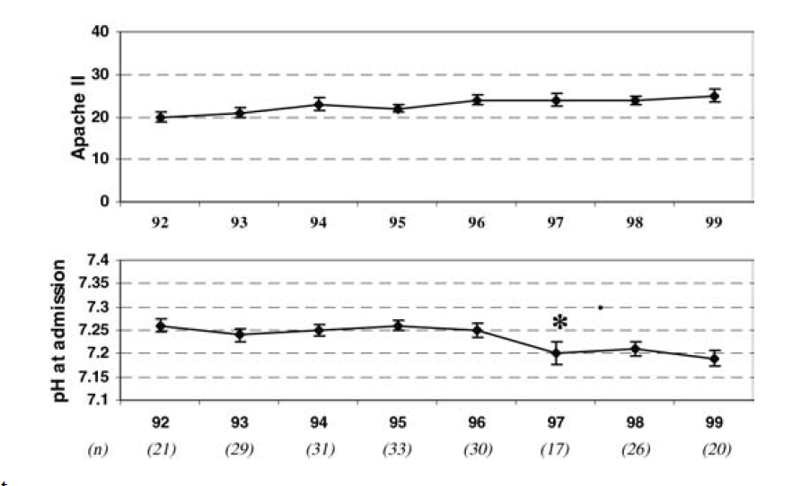
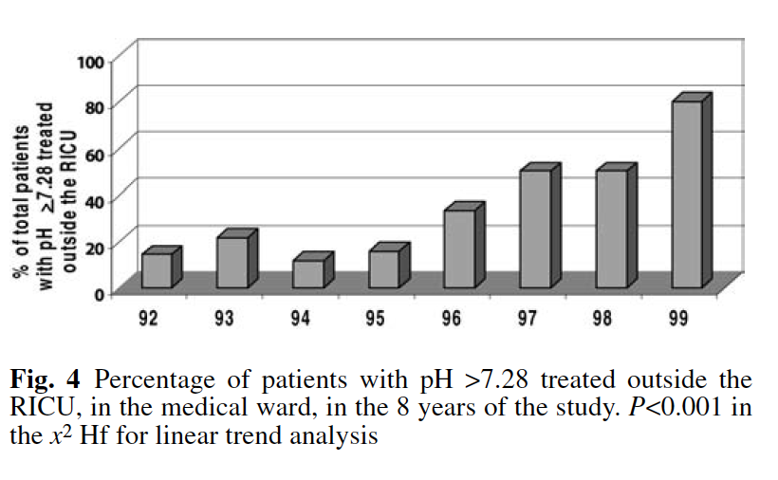
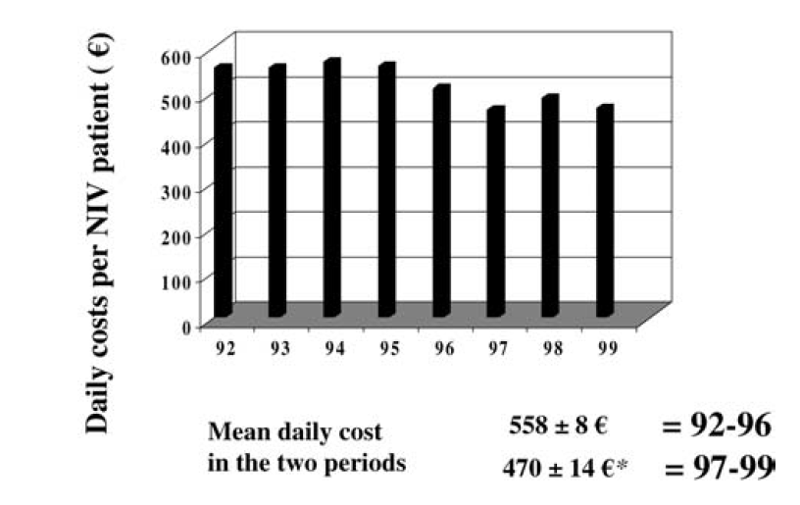
Conclusions: We conclude that, over time, experience with NIV may progressively allow more severely ill patients to be treated without changing the rate of success. The daily cost of NIV per patient can be reduced by treating less severely ill patients outside the RICU
Intensive Care Med (2003) 29:419–425

Slide 27

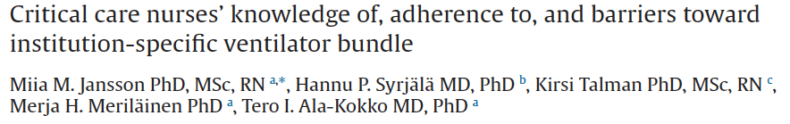
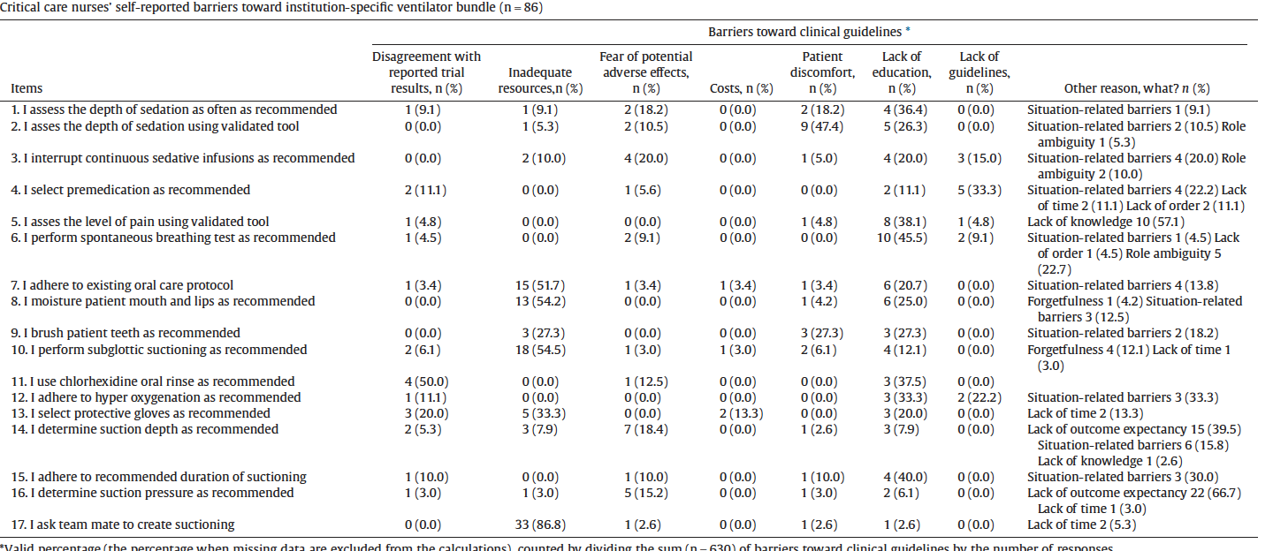

The main self-reported and predefined barriers toward guidelines
were related to the nurse respondents themselves
(e.g., lack of education [25.9%]),
patient (e.g., fear of potential adverse effects [4.8%],
patient discomfort [4.6%])
and environment (e.g., inadequate resources [21.1%];
lack of guidelines [4.1%];
Disagreement with reported trial results [4.4%];
and costs [1.1%]).
The other non predefined reasons (34%) reported involved
role ambiguities (36.4%);
situation-related barriers (19.6%);
lack of outcome expectancy (18.7%),
knowledge [9.8%], time [8.4%],
orders [1.4%] and skills [0.5%];
forgetfulness (3.3%),
and equipment-related barriers
(2.8%).
Role ambiguities,
which emerged in situations related to recommended route of intubation (46.2%),
change of ventilator circuits (28.2%),
noninvasive ventilation (7.7%),
spontaneous breathing test (6.4%),
the selection and change of airway humidifier (3.8%),
tidal volume (3.8%), daily sedation vacation (2.6%), and the management of sedation (1.3%),
Conclusions: Self-reported adherence did not correlate with knowledge and was not related to work experience. Most of the barriers toward evidence-based guidelines indicated a need for changes that are beyond the control of individual nurses

Slide 28
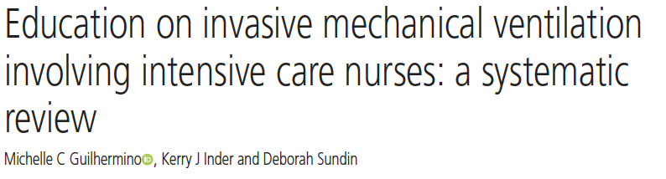
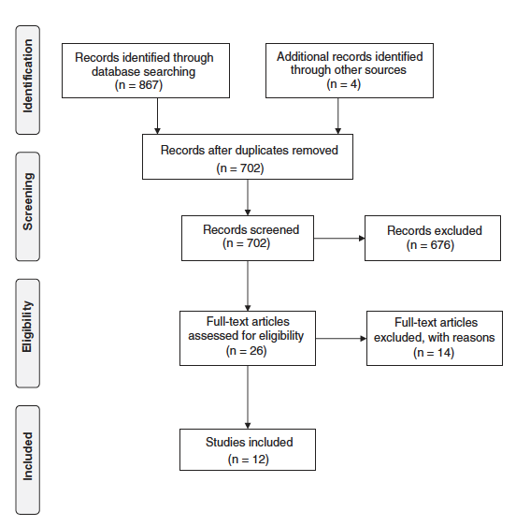
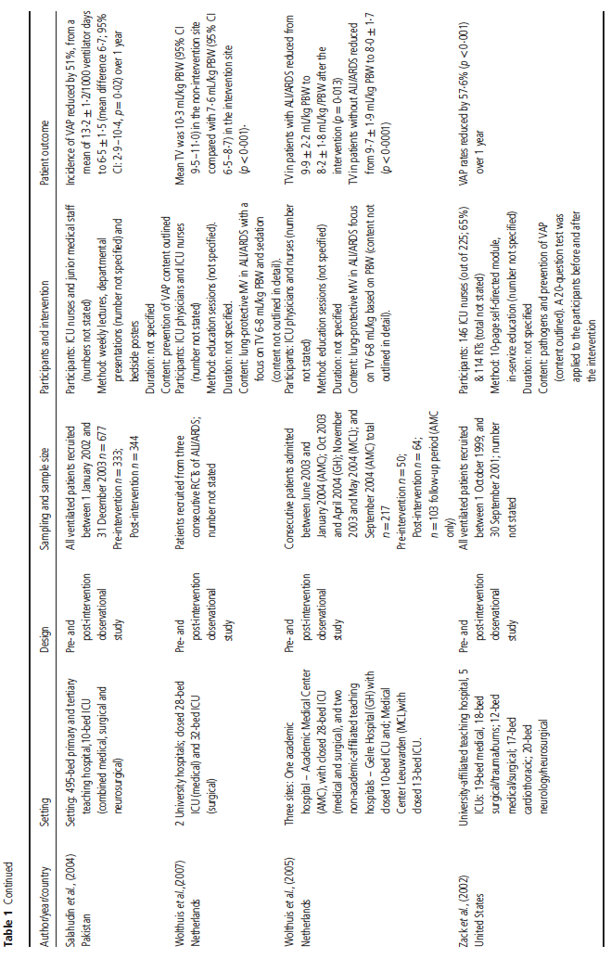
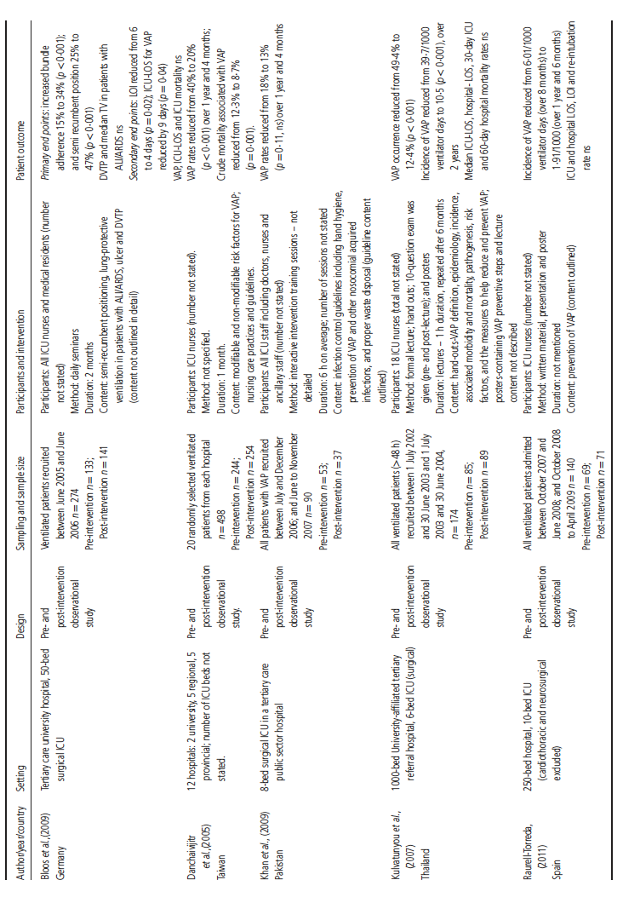
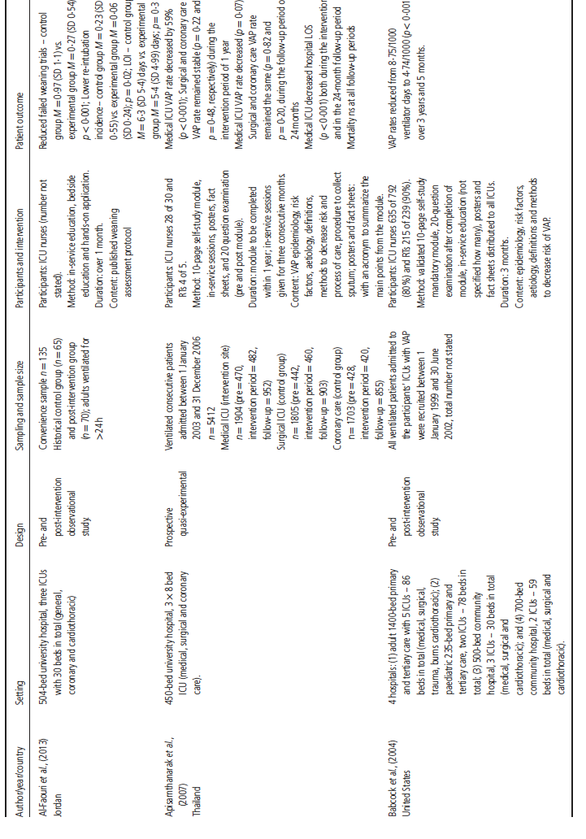
Conclusion: Limited evidence of the effectiveness of continuing education programmes on mechanical ventilation involving nurses in improving patient outcomes exists. Comprehensive continuing education is required.

Slide 29

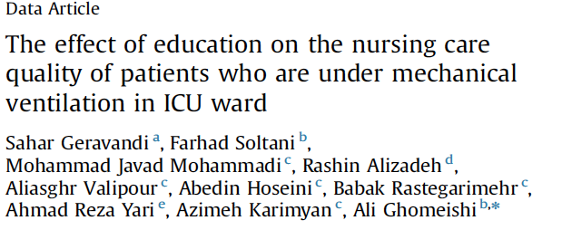
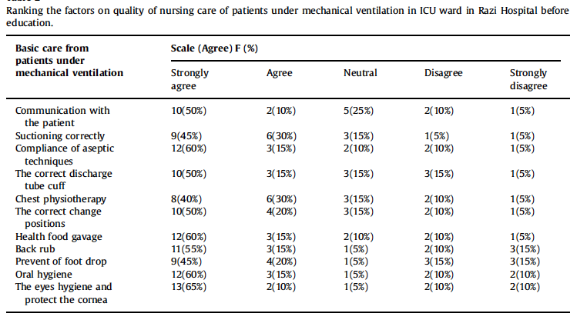
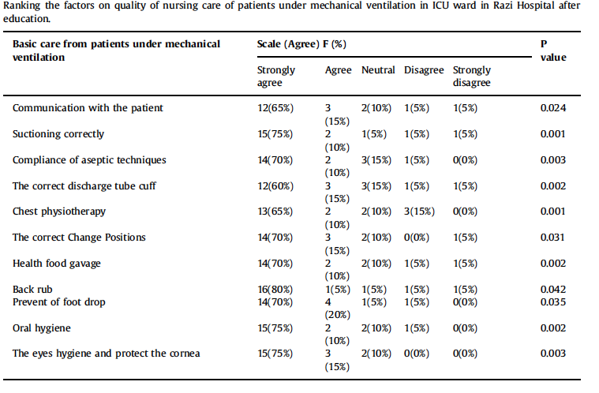
Tables show the factors ranking on nursing care quality of patients who were under mechanical ventilation in ICU ward of Razi hospital before and after education

Slide 30
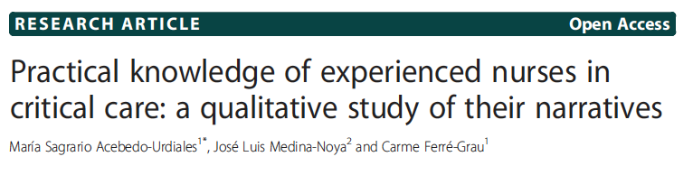
CONCLUSIONI: Questi risultati indicano che storie di esperienze descrivono una contestuale conoscenza pratica che gli infermieri più esperti si sviluppano come una risposta naturale e spontanea. In pazienti critici l'applicazione di conoscenza pratica quotidiana influenza notevolmente il loro benessere. In quei casi in cui le infermiere descrivono come hanno protetto i pazienti da errore, questa conoscenza pratica può significare la differenza tra vita e morte. Lo studio evidenzia la necessità di gestire la conoscenza pratica e intraprendere ulteriori ricerche. Lo studio è utile a mantenere la pratica clinica sono aggiornati.
BMC Medical Education 2014, 14:173

Slide 31
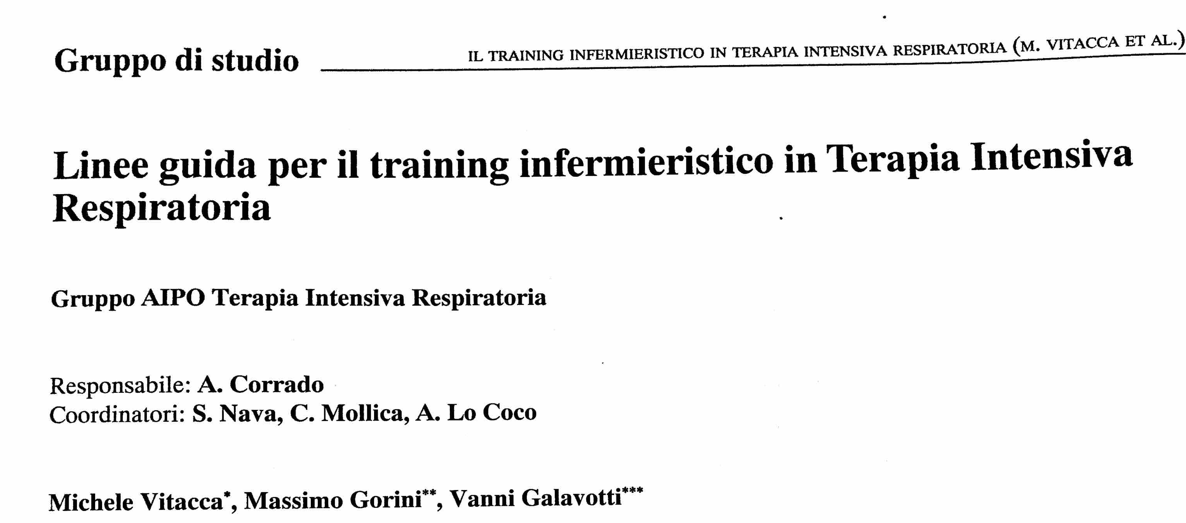

1998

Slide 32
PAZIENTE
INTERFACCE
INFERMIERE
TERAPIA MEDICA
MONITORAGGIO
COLLOCAZIONE

Slide 33

L’importante è lo staff!!!!

